Slide 1

SIATEMA DE GESTIÓN DE GOBIERNO BASADO EN CIENCIA E INNOVACIÓN
UNIVERSIDAD DE ARTEMISA
GRUPO DE SUPERACIÓN DE CUADROS

Slide 2

SISTEMA DE GESTIÓN DE GOBIERNO BASADA EN CIENCIA E INNOVACIÓN
Dr. C. María Julia Aguilar Aguilera, Profesora Titular

Slide 3
SISTEMA DE GESTIÓN DE GOBIERNO BASADO EN CIENCIA E INNOVACIÓN
Un sistema de trabajo gubernamental que persigue fortalecer el papel de la ciencia y la innovación en la búsqueda de soluciones creativas a problemas que surgen en el proceso de desarrollo económico y social del país, tanto en la producción de bienes y servicios, como en los ámbitos de la administración pública, las actividades de CTI, la educación, la cultura, u otros. (p.62) Tesis Doctoral Díaz-Canel (2021)

Slide 4
OBJETIVO GENERAL:
Desarrollar competencias profesionales para la gestión sociocultural del desarrollo con la aplicación de herramientas de gestión de gobierno que potencie la ciencia e innovación.

Slide 5
OBJETIVOS ESPECÍFICOS
1.- Caracterizar el sistema de gestión de gobierno basado en ciencia e innovación y las herramientas para su gestión.
2.- Fundamentar la aplicación del método científico en la solución de los problemas de la práctica social, de manera que se logre el desarrollo del pensamiento científico que debe caracterizar al profesional de la gestión sociocultural para el desarrollo.

Slide 6
OBJETIVOS ESPECÍFICOS
3.- Aplicar los conocimientos adquiridos en las esferas de actuación del profesional de gestión sociocultural para el desarrollo.
4.- Aplicar de manera creadora las herramientas de gestión de gobierno basado en ciencia e innovación.

Slide 7
SISTEMA DE CONOCIMIENTOS
El sistema de gestión de gobierno basado en ciencia e innovación. La gobernanza local para la búsqueda de soluciones creativas a problemas del desarrollo económico y social del país.
Modelo de Gobernanza de la ciencia en Cuba. Política científica de Cuba documentos normativos fundamentales. El método científico desde una perspectiva dialéctico materialista. La investigación científica en el campo de la gestión.

Slide 8
SISTEMA DE CONOCIMIENTOS
Herramientas de gestión de gobierno: los laboratorios de innovación pública municipal (LIMP) como un ecosistema de innovación abierto (físico y virtual). La innovación como núcleo del laboratorio. Ventajas de la innovación. La innovación en las líneas estratégicas. principales características que distinguen al LIPM. Indicadores de la innovación.
Metodologías participativas de diagnóstico y diseño. Design thinking o el diseño de pensamiento: empatizar, definir, idear, prototipar y evaluar.
Procedimiento para la implementación de los laboratorios de innovación pública municipal.

Slide 9
SISTEMA DE HABILIDADES:
1.Caracterizar el sistema de gestión de gobierno basado en ciencia e innovación.
2.Caracterizar el método científico desde un enfoque dialéctico.
3.Identificar las diferentes fases del Modelo de Gobernanza de la ciencia en Cuba.

Slide 10
SISTEMA DE HABILIDADES:
4.Diseñar un proyecto de aplicación de la metodología de Design thinking o el diseño de pensamiento, desde el LIMP.
5.Fundamentar la aplicación del método científico en la solución de problemas.
6.Sistematizar la teoría y la práctica de la gestión para el desarrollo sostenible.

Slide 11
Papel de la ciencia, la tecnología y la innovación, como componentes esenciales del debate político asociado al desarrollo.
La urgencia de rescatar la confianza en el elemento más dinamizador de nuestras sociedades: el ser humano y su actividad creativa.
La ciencia, la tecnología y la innovación desempeñan un papel trascendental en la promoción de la productividad, la eficiencia, la creación de valor agregado, la humanización de las condiciones de trabajo, el impulso del bienestar y la garantía del desarrollo humano.
Discurso del presidente de la República de Cuba Miguel Díaz-Canel, en la sesión inaugural de la Cumbre de Jefes de Estado y Gobierno del Grupo de los 77 y China sobre los retos actuales del desarrollo: papel de la ciencia, la tecnología y la innovación. Sep 17 2023

Slide 12
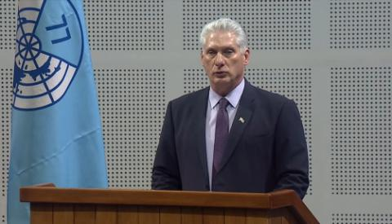
Disponemos de un sistema de gestión de gobierno basado en ciencia e innovación, que ha devenido en importante fortaleza para la preservación de nuestra soberanía, con su mejor expresión en la creación de vacunas propias contra la COVID-19.
Discurso del presidente de la República de Cuba Miguel Díaz-Canel, en la sesión inaugural de la Cumbre de Jefes de Estado y Gobierno del Grupo de los 77 y China sobre los retos actuales del desarrollo: papel de la ciencia, la tecnología y la innovación. Sep 17 2023

Slide 13

ANTECEDENTES INTERNACIONALES
La Agenda 2030 y en los Objetivos de Desarrollo Sostenible (ODS)

Slide 14


SUSTENTO LEGAL DE LAS TRANSFORMACIONES EN CUBA
Lineamientos de la política económica y social del Partido y la Revolución (17) para el período 2016-2021 y respaldados por la Asamblea Nacional del Poder Popular en 2017.
Conceptualización del modelo económico y social cubano de desarrollo socialista (2017).
Plan Nacional de Desarrollo Económico y Social hasta 2030 (2017)
Constitución de la República de Cuba (2019) (Art.168, 169, 200)

Slide 15

SUSTENTO LEGAL DE LAS TRANSFORMACIONES EN CUBA
Política para impulsar el Desarrollo Territorial. (2019)
Las Bases para la organización de un sistema de trabajo para la gestión estratégica del desarrollo municipal y provincial.
Ideas, conceptos y directrices emanados del 8vo Congreso del PCC. (2021)

Slide 18
SITUACIÓN EN CUBA
El Gobierno de los Estados Unidos ha determinado convertir la agresión a Cuba en su política oficial y, tras apostar sin éxito a asfixiarnos con el recrudecimiento del bloqueo en medio de la pandemia, trata de alterar la paz y la tranquilidad ciudadanas.
La economía cubana ha transitado por un periodo excepcional, marcado por el recrudecimiento del bloqueo y el impacto de la pandemia, con afectación directa en los ingresos de divisas al país, lo que ha incidido en un marcado déficit de ofertas,
exacerbando la inflación.(Diaz Canel, 2022)

Slide 19
SITUACIÓN EN CUBA
Con la actual administración de los EEUU el bloqueo económico y financiero se ha recrudecido y hoy hay que sumarle el bloqueo petrolero que ha impedido que en los últimos tres meses la entrada de petróleo a Cuba, para asfixiar nuestra economía y la vida cotidiana del pueblo cubano(genocidio). Rusia rompe el bloqueo energético.

Slide 20

PARA DEBATIR
¿QUÉ SOLUCIÓN BUSCAR?

Slide 21
PILARES DE LA GESTIÓN GUBERNAMENTAL
INFORMATIZACIÓN DE LOS PROCESOS
como soporte de las acciones y para facilitar la toma de decisiones
LA COMUNICACIÓN SOCIAL
permita asegurar una adecuada interacción con los ciudadanos y propiciar la participación social
CIENCIA E INNOVACIÓN
la Agenda 2030 incluyen 17 objetivos y 169 metas de carácter integrado e indivisible y representan el consenso de Gobiernos y diversos actores que asumieron una visión transformadora hacia la sostenibilidad económica, social y ambiental.

Slide 22
En nuestra batalla permanente para vencer al bloqueo, crecer, avanzar y desarrollarnos, hemos asumido como un pilar en nuestra estrategia económica social la gestión gubernamental basada en la ciencia y la innovación para encontrar solución a los retos y desafíos tan retadores que enfrentamos y asegurar el desarrollo sostenible.(Diaz Canel, 2022)

Slide 23
¿POR QUÉ NECESITAMOS UN SISTEMA DE GESTIÓN DE GUBIERNO BASADO EN CIENCIA E INNOVACIÓN?
Artículo publicado en la revista Anales de la Academia de Ciencias de Cuba.
Vol. 11 No.1 (2021) 31 de agosto de 2021

Slide 25
La principal motivación para la formulación y puesta en práctica de un sistema de gestión del Gobierno basado en ciencia e innovación (SGGCI) proviene de la percepción de que el potencial humano y las capacidades científicas y tecnológicas que la Revolución ha creado no han tenido de manera generalizada el impacto práctico deseado en la sociedad y en particular en la economía. El avance de nuestro modelo de desarrollo económico y social demanda fortalecer los vínculos entre numerosos actores, entre ellos el sector de conocimientos (universidades, entidades de ciencia y tecnología), el sector de producción de bienes y servicios (empresas, cooperativas, formas de gestión no estatal), la administración pública, por mencionar algunos de los más importantes. El SGGCI se apoya en referentes históricos programáticos y conceptuales, así como en las mejores experiencias cosechadas en el país, en particular el enfrentamiento a la COVID-19. En este documento se sintetizan los aspectos más relevantes del SGGCI. Artículo publicado en la revista Anales de la Academia de Ciencias de Cuba. Vol. 11 No.1 (2021) 31 de agosto de 2021.

Slide 26
¿QUÉ ENTENDEMOS POR CIENCIA?
¿A QUÉ LLAMAMOS INNOVACIÓN?

Slide 27
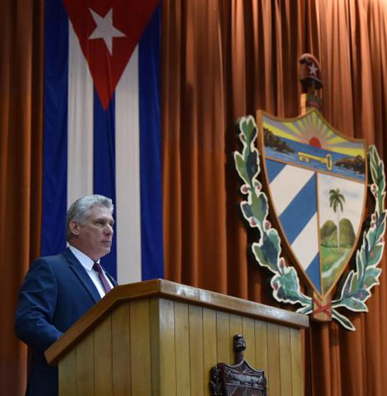
« la innovación se entiende como un proceso social, multiactoral, interactivo que involucra organizaciones y actores, que interactúan vigorosamente entre sí, apoyándose en políticas, normas, reglamentos, hábitos, lo que en economía de la innovación se denomina “instituciones».
(Díaz-Canel, 2021, p. 17)

Slide 28
« La ciencia y la innovación como pilares de la gestión de gobierno.»
«La ciencia de la sostenibilidad.»
Tecnología respalde los ODS
Opera en la interfaz Ciencia-política
«El desafío económico, social y ambiental no puede ser resuelto al margen de la tecnología.»
Ideas extraídas de la Tesis doctoral del Presidente Miguel Díaz-Canel Bermúdez, 2021
DESARROLLO SOSTENIBLE E INCLUSIVO

Slide 29
«Aprovechar las oportunidades que se abren para la economía nacional, sea en el sector empresarial, el presupuestado e incluso el privado, y desatar los nudos que la amarran, a golpe de trabajo, innovación, ciencia y producción. En esta nueva etapa la clave está en lo territorial, en el municipio, en el desarrollo local, conscientes de que todo lo que se genere y avance allí beneficia más directamente al pueblo.»
(Díaz-Canel, 2019, p.2)

Slide 30
El SGGCI tiene que ver con el vínculo entre ciencia y política desde dos perspectivas
Ciencia Política
Política de CTI: Políticas de Estado para la promoción de las actividades de CTI.
Ciencia para la política: el modo en que el conocimiento científico, experto, es utilizado para la conducción de los asuntos públicos (AsCi).

Slide 31
Ambos comparten objetivos
Resolver el problema del conocimiento potencialmente útil pero no utilizado.
Promover la utilización social del conocimiento: la función social del conocimiento.
¿Ciencia como fuerza productiva o ciencia como fuerza social transformadora?

Slide 32
¿Qué ocurrió?
Adoptar decisiones ágiles, oportunas, ajenas a formalismos y burocratismos;
Ofrecer el apoyo moral y el aliento que los esfuerzos demandaban; Colocar los recursos disponibles donde eran más necesarios;
Afianzar la legitimidad de la ciencia como actor clave para el desarrollo de la nación;
Desarrollar autonomía tecnológica

Slide 34
¿QUÉ ES EL SGGCI Y PARA QUÉ SIRVE?
SISTEMA DE TRABAJO GUBERNAMENTAL
Fortalecer el papel de la ciencia y la innovación
en la búsqueda de soluciones creativas a problemas que surgen
en el proceso de desarrollo
económico y social del país.
-Producción de
bienes y servicios.
-La administración
pública.
-Actividades de CTI.
-Educación
-Cultura

Slide 35
¿QUÉ FUNCIÓN CUMPLE EL SGGCI?
Situar prioridades y distribuir recursos.
Conocimiento experto.
Políticas públicas.
Promover interacciones y eliminar barreras.
La innovación a todos los espacios y sectores de la sociedad.
Motivaciones e incentivos en los actores.
Institucionalidad.
Promover los valores y enfoques propios de la innovación.

Slide 36
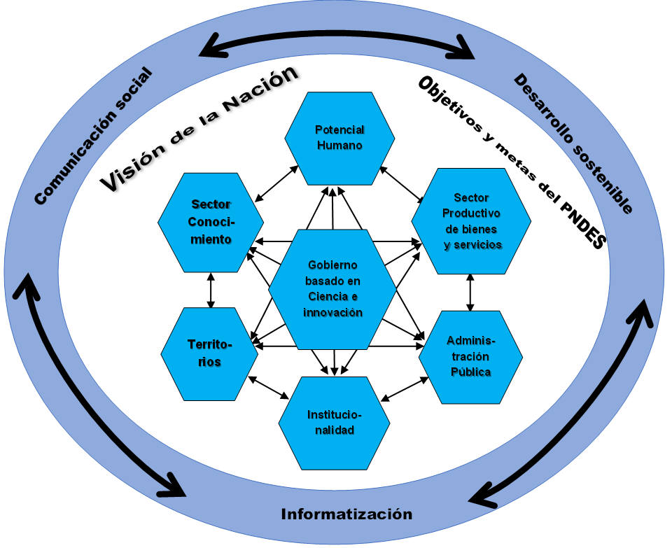
Principales componentes del SGGCI
(soberana, independiente, socialista, democrática, próspera y sostenible).

Slide 39

POTENCIAR LA INNOVACIÓN COMO FUERZA TRANSFORMADORA DE LA SOCIEDAD
Capacitación profesional de los miembros de la organización.
Flexibilización de las estructuras. Nuevas formas organizativas.
Mejoramiento de las relaciones con los agentes externos que modificaran el sistema social de la organización.
Descentralización del poder.
Fomento de nuevas actitudes y valores en la organización.

Slide 40
POTENCIAR LA INNOVACIÓN COMO FUERZA TRANSFORMADORA DE LA SOCIEDAD
Enfoque de la gestión gubernamental al ciudadano.
Incentivos para mejorar el desempeño de los servidores públicos.
Responsabilidad y transparencia para reportar los resultados.
Aumento de la participación en la toma de decisiones.
Fortalecimiento de la retroalimentación de la
ciudadanía – gobierno.
Fomento del diálogo con los ciudadanos.

Slide 41
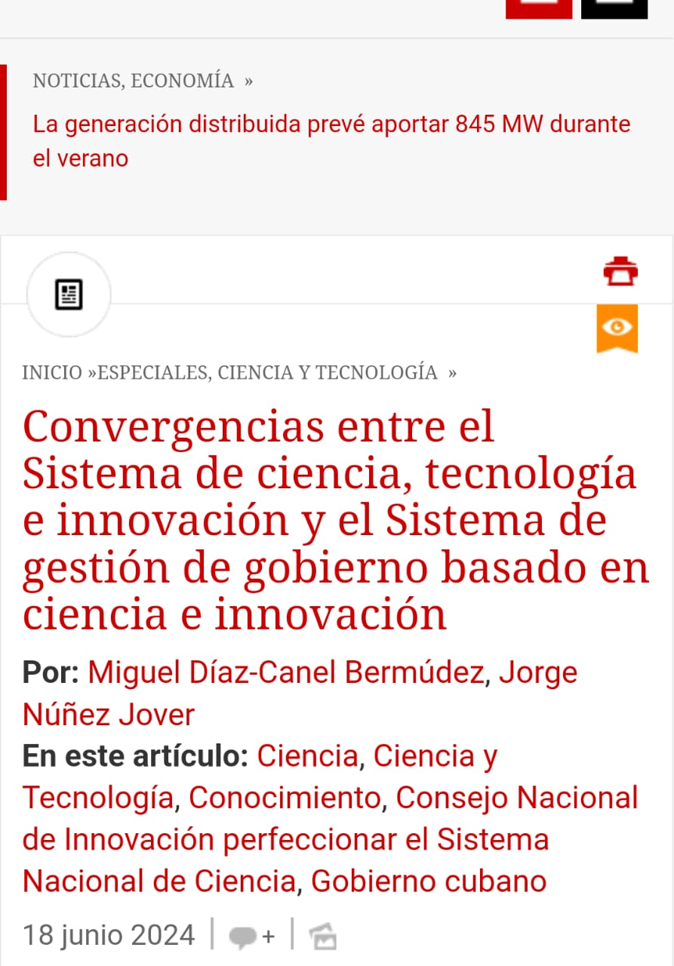


Slide 42
Dicho en breve: el perfeccionamiento del SCTI nos debe permitir avanzar hacia el ideal de una sociedad socialista basada en el conocimiento.
El SGGCI debe permitir fortalecer la coherencia y la integralidad de nuestros esfuerzos, pasar por encima de barreras sectoriales y formalidades burocráticas y movilizar de forma óptima los recursos de conocimientos, tecnologías, materiales, financieros y humanos con que contamos.
Para concluir: el SGGCI y el SCTI comparten propósitos similares: movilizar al máximo conocimiento, ciencia, tecnología e innovación para solucionar los problemas que nuestro desarrollo demanda. Son complementarios y convergentes. Es tarea de los revolucionarios cubanos aprovecharlos al máximo.
Miguel Díaz-Canel Bermúdez, Jorge Núñez JoverConvergencias entre el sistema de ciencia, tecnología e innovación y el sistema de gestión de gobierno basado en ciencia e innovación 18 de junio 2024 Cubadebate.

Slide 43
Pero la máxima dirección del organismo tiene que asumir como parte de sus responsabilidades fundamentales:
la atención de problemas claves que demanden conocimiento, ciencia, tecnología e innovación. Para ello debe ocuparse de la captación, formación y utilización óptima del potencial humano; deberá fomentar los proyectos que atiendan esas prioridades, con visión integral y orientados a la innovación;
fortalecerá los nexos con ECTI y universidades; se asegurará que los consejos técnicos asesores tengan la composición adecuada y funcionen regularmente, entre otros aspectos.
En todo ello la dirección especializada en CTI dará un apoyo importante, pero la máxima dirección del organismo no puede delegar en ella su responsabilidad fundamental.
Miguel Díaz-Canel Bermúdez, Jorge Núñez JoverConvergencias entre el sistema de ciencia, tecnología e innovación y el sistema de gestión de gobierno basado en ciencia e innovación 18 de junio 2024 Cubadebate.

Slide 44
